Slide 1
Ромашка Блума подготовили: Бережная Наталья Владимировна , г. Курганинск, МАУСОШ №1 Ашба Ирина Владимирович, г. Курганинск, МАУСОШ №1 Колайтанова Татьяна Петровна, ст. Отрадная, МБОУСОШ №16

Slide 2
Учащиеся не умеют задавать вопросы.
Точнее, вопросы, задаваемые учащимися, являются односложными, в лучшем случае опирающимися только на факты.

Slide 3
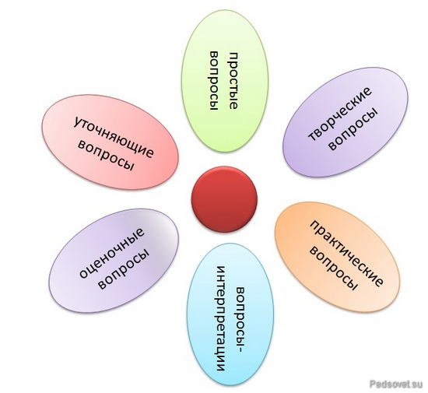
«Ромашка вопросов», или «Ромашка Блума» (по имени американского психолога и педагога Бенджамина Блума)

Slide 4
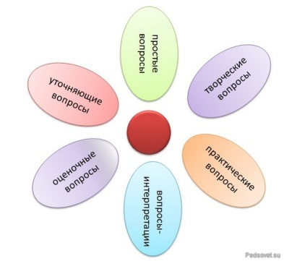
ПРОСТЫЕ ВОПРОСЫ
— это вопросы, отвечая на которые нужно получить какие-то конкретные сведения, вспомнить и воспроизвести некую информацию: «Что?», «Когда?», «Где?», «Как?». Вопросы, которые требуют от нас знания фактического материала и ориентированы на работу памяти.
РЕКОМЕНДАЦИИ ПО ИСПОЛЬЗОВАНИЮ ПРОСТЫХ ВОПРОСОВ
Тем не менее, простые вопросы необходимо использовать, чтобы вовлечь в работу ту сторону мышления, которая отвечает за фактическую информацию.
1.Спросите у ребят, что, по их мнению, означает это слово
2.Спросите, где можно узнать значение этого слова.
3.Попросите детей привести примеры словосочетаний, содержащих это слово.

Slide 5
УТОЧНЯЮЩИЕ ВОПРОСЫ
обычно начинаются со слов:
«То есть ты говоришь, что…?»
«Если я правильно понял, то …?»
«Я могу ошибаться, но, по-моему, вы сказали о …?»
Цель этих вопросов — уточнить информацию, которую вы только что получили от собеседника. Иногда их задают для получения информации, отсутствующей, но подразумевающейся в сообщении.

Slide 6
ОЦЕНОЧНЫЕ ВОПРОСЫ
помогут вам дать предельно точную оценку связанным с вашей проблемой предметам, событиям, фактам. Эти вопросы являются лучшим инструментом выбора наиболее выигрышных из имеющихся у вас идей и вариантов решения проблемы.
Очень важно с детского возраста учить детей отдавать себе отчет в тех эмоциях, которые оказывают влияние на мышление. И осуществлять это призваны так называемые оценочные вопросы. Речь идет о типе вопросов, которые вовлекают в работу эмоциональную сторону мышления.
Например:
«Какие чувства вызывает у тебя этот отрывок?»
«Как ты относишься к этому герою?»
«Что ты чувствуешь, решив эту задачу?»
КОГДА НЕОБХОДИМО ИСПОЛЬЗОВАТЬ ОЦЕНОЧНЫЕ ВОПРОСЫ:
Когда вы слышите, что кто-либо из учеников выражает соседу по парте свое недовольство или удовольствие от произошедшего на уроке.
Когда вы видите, что мимика и жесты учеников говорят об их желании что-то изменить в уроке (речь идет о мимике скуки, раздражения, возбуждения и т. д.).

Slide 7
ТВОРЧЕСКИЕ ВОПРОСЫ
— это вопросы, в формулировке которых присутствуют элементы условности, предположения, прогноза. Данный тип вопроса чаще всего содержит частицу «бы», элементы условности, предположения, прогноза: «Что изменилось бы …», «Что будет, если …?», «Как вы думаете, как будет развиваться сюжет в рассказе после…?».Когда ученик преобразует, видоизменяет учебный материал, он тем самым присваивает его.

Slide 8
ИНТЕРПРЕТАЦИОННЫЕ, ИЛИ ОБЪЯСНЯЮЩИЕ, ВОПРОСЫ
Побуждая учеников к интерпретации, мы учим их навыкам осознания причин тех или иных поступков или мнений. Начинаются, как правило, со слова «почему».
При решении проблем они могут вдохновить вас на свежие идеи, позволят получить развернутую информацию об интересующем вас объекте и выяснить непонятные вам причины действий и поступков людей.
КОГДА ВОПРОСЫ-ИНТЕРПРЕТАЦИИ АКТУАЛЬНЫ
Начинать использовать вопросы-интерпретации можно с первого класса, но наибольшую актуальность они имеют, начиная с пятого класса и старше.
Объясняя поведение персонажей сказок или других произведений, дети развивают вариативность мышления, а также способность к осознанию причин собственных поступков.
РЕКОМЕНДАЦИИ ПО ИСПОЛЬЗОВАНИЮ ВОПРОСОВ-ИНТЕРПРЕТАЦИЙ
Задавайте их, когда вам самим интересно услышать ответы.
После своего вопроса и ответа учащегося сделайте паузу.
В течение одного обсуждения не нужно задавать больше четырех вопросов-интерпретаций.

Slide 9
ПРАКТИЧЕСКИЕ ВОПРОСЫ
устанавливают взаимосвязь между теорией и практикой: «Как можно применить …?», Что можно сделать из …?», «Где вы в обычной жизни можете наблюдать …?», «Как бы вы поступили на месте героя рассказа?».
Они позволяют трезво оценить ситуацию и степень реальности ваших планов, увидеть проблему со стороны.

Slide 10
В любом возрасте дети могут привести свои примеры по каждому типу вопросов. Учащиеся любят такого рода занятия, похожие на игру, а игровая деятельность в процессе обучения является движущим фактором в познании.

